Slide 1

ESCUELA DE ESTADISTICA
INTRODUCCION AL ANÁLISIS MULTIVARIADO
CAPITULO V: EVALUACIÓN DE MODELOS DE CLASIFICACIÓN
Presentado por Ricardo Alvarado Barrantes y Shirley Rojas Salazar

Slide 2
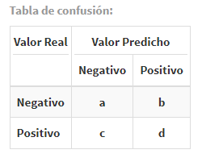
Matriz de confusión
Contiene información acerca de las predicciones realizadas por un método de clasificación, comparando para el conjunto de elementos de la base de prueba, la predicción dada versus la clase a la que estos realmente pertenecen.

Slide 3



Indicadores de desempeño
Error (e): es la proporción del número total de predicciones que son incorrectas respècto al total
Nota: este indicador a veces engañoso y debe ser siempre analizado en relación al tamaño de las clases`
Falsos Positivos (FP): es la proporción de casos negativos que fueron clasificados incorrectamente como positivos.
Falsos Negativos (FN): es la proporción de casos positivos que fueron clasificados incorrectamente como negativos.

Slide 4



Indicadores de desempeño
Precisión (P): es la proporción del número total de predicciones que son correctas respècto al total.
Nota: este indicador a veces engañoso y debe ser siempre analizado en relación al tamaño de las clases`
Precisión Positiva (PP): es la proporción del casos positivos que fueron predichos correctamente.
Precisión Negativa (PN): es la proporción del casos negativos que fueron predichos correctamente.

Slide 5


Indicadores de desempeño
Acertividad Positiva (AP): indica la proporción de buena predicción para los positivos.
Acertividad Negativa (AN): indica la proporción de buena predicción para los negativos.

Slide 6
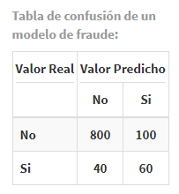
Ejemplo:
Calcular los indicadores de desempeño a partir de la siguiente tabla de confusión:

Slide 7
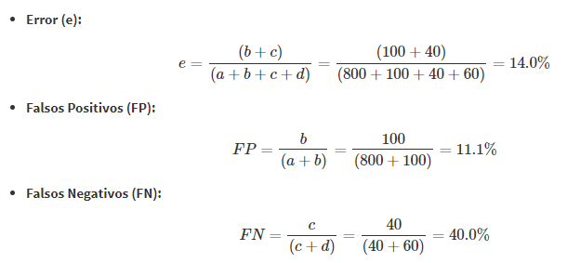
Indicadores de desempeño

Slide 8
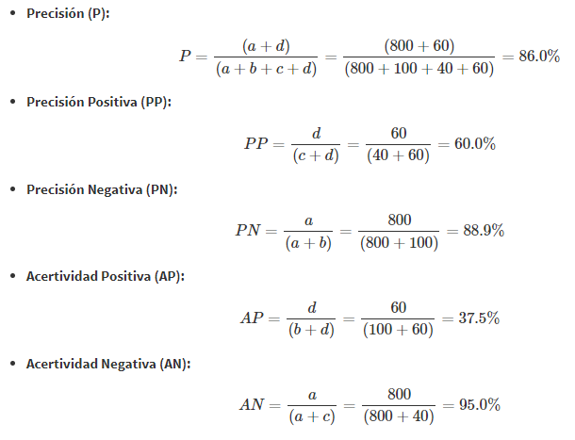
Indicadores de desempeño

Slide 9
Curva ROC
Una curva ROC (curva de característica operativa del recepto) es un gráfico que muestra el rendimiento de un modelo de clasificación en todos los umbrales de clasificación.
La curva permite ver la precisión positiva (eje y) contra los falsos positivos (eje x), en diferentes umbrales. Hay que ir aumentando el umbral y se espera tener más falsos positivos y más precisión positiva. Este indicador se calcula haciendo múltiples matrices de confusión.

Slide 10
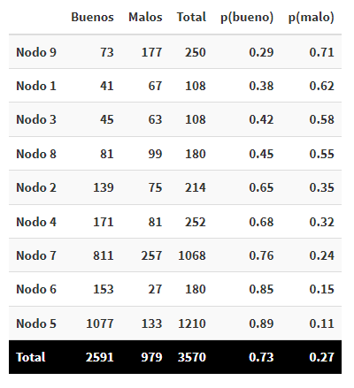
Ejemplo
Se tiene un árbol de decisión con dos clases (bueno y malo), que tiene 9 nodos terminales y que se ordenan de mayor a menor según la probabilidad de malo.

Slide 11
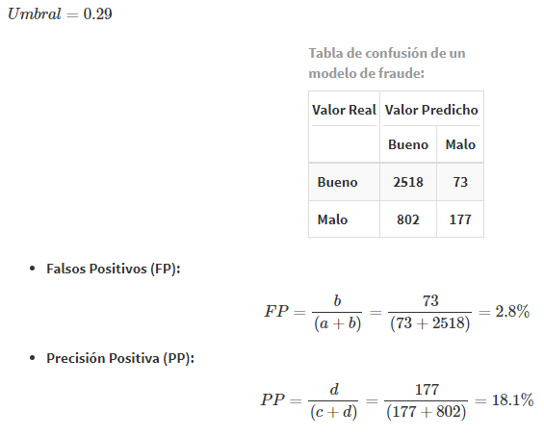
Cálculos por umbral
Se hace una matriz de confusión para cada umbral y se calculan FP y PP.

Slide 12
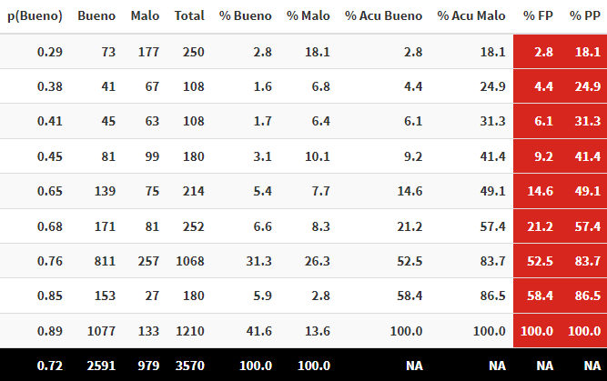
Resumen

Slide 13
AUC
El área bajo la curva ROC (AUC, siglas en inglés) proporciona una medición agregada del rendimiento en todos los umbrales de clasificación posibles.
Una forma de interpretar el AUC es como la probabilidad de que el modelo clasifique un ejemplo positivo aleatorio más alto que un ejemplo negativo aleatorio.

Slide 14
AUC
El AUC oscila entre 0 y 1. Un modelo cuyas predicciones son un 100% incorrectas tendría un AUC de 0; otro cuyas predicciones son un 100% correctas tiene un AUC de 1.0. y si el AUC es 0.5 es lo mismo que tomar la decisión con una moneda al aire.
Un AUC de 0.8, por ejemplo, significa que en 80% de las veces, un caso seleccionado aleatoriamente del grupo positivo, tiene un chance para ser clasificado como positivo, mayor que un caso seleccionado de los negativos.
En la práctica se busca tener un indicador entre 0.6 y 0.9, ya que más bajo de 0.6 significa que el modelo no es predictivo, o sea, pobre. En la práctica es muy difícil tener valores mayores a 0.9, aunque sería lo ideal, pero puede generar sospechas de que algo no esta bien (sobreajuste).

Slide 15
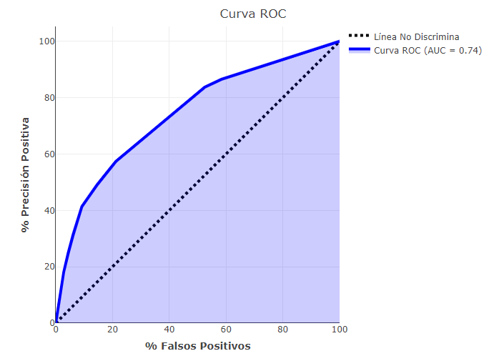
Curva ROC y AUC

Slide 16
Curva ROC y AUC para regresión logística
En regresión logística se suele utilizar como punto de corte para clasificar a los individuos una probabilidad de 0.5.
Si se varía ese punto de corte para considerar otros escenarios, estos se pueden considerar como umbrales y con ellos se puede para calcular la precisión positiva y los falsos positivos y así obtener una curva ROC.
Las probabilidades estimadas para cada individuo se pueden utilizar como umbrales.

Slide 17
Ejemplo ROC para datos de cráneos
Se tienen datos de 32 cráneos recogidos en el Tibet los cuales han sido clasificados en 2 tipos raciales.
Se ajusta un modelo de regresión logística donde el interés está en el segundo tipo racial.
De la misma forma que en el caso del árbol de decisión, se obtiene una matriz de confusión para cada umbral y se calculan FP y PP.

Slide 18
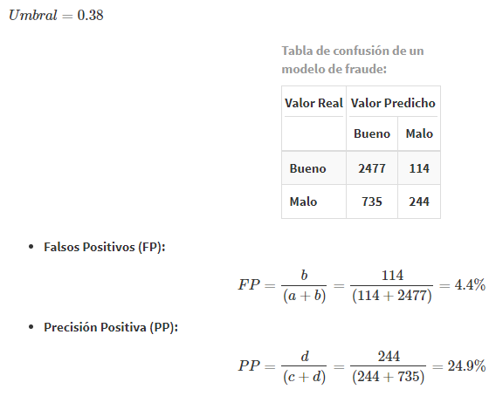
Segundo umbral

Slide 19
Ejemplo ROC para datos de cráneos
Probabilidades estimadas, que se usan como umbrales:
id | p(tipo2) |  | id | p(tipo2) |  | id | p(tipo2)
4 | 0.00003 |  | 9 | 0.22057 |  | 26 | 0.70476
10 | 0.00007 |  | 25 | 0.26988 |  | 22 | 0.89116
2 | 0.00022 |  | 29 | 0.2895 |  | 32 | 0.91526
3 | 0.00096 |  | 1 | 0.35229 |  | 18 | 0.94244
15 | 0.00115 |  | 23 | 0.43052 |  | 21 | 0.98531
17 | 0.00226 |  | 8 | 0.44173 |  | 28 | 0.99897
11 | 0.02725 |  | 19 | 0.54245 |  | 30 | 0.99906
7 | 0.07775 |  | 20 | 0.60131 |  | 24 | 0.99966
6 | 0.08985 |  | 14 | 0.60904 |  | 31 | 0.99992
16 | 0.10252 |  | 13 | 0.64532 |  | 27 | 0.99999
12 | 0.15706 |  | 5 | 0.70175

Slide 20

Ejemplo ROC para datos de cráneos
Umbral p=0.0003
Matriz de confusión:
Falsos positivos:
$$FP=\frac{b}{a+b}=\frac{16}{16+1}=0.941176$$
Precisión positiva:
$$PP=\frac{d}{c+d}=\frac{15}{0+15}=1$$
Real/Pred | tipo1 | tipo2
tipo1 | 1 | 16
tipo2 | 0 | 15

Slide 21

Ejemplo ROC para datos de cráneos
Umbral p=0.35229
Matriz de confusión:
Falsos positivos:
$$FP=\frac{b}{a+b}=\frac{4}{13+4}=0.23529$$
Precisión positiva:
$$PP=\frac{d}{c+d}=\frac{13}{2+13}=0.86667$$
Real/Pred | tipo1 | tipo2
tipo1 | 13 | 4
tipo2 | 2 | 13

Slide 22
Ejemplo ROC para datos de cráneos
Se grafican los FP y PP de todos los umbrales para obtener la curva, que tiene un área de 0.922.

Slide 23
Kolmogorov-Smirnov (KS)
El KS es la máxima diferencia entre las distribuciones acumuladas relativas de las clases, ordenadas de menor a mayor según la probabilidad predicha por el modelo de clasificación.
Es una medida del grado de separación entre las distribuciones positivas y negativas.
Es 100 si los puntajes dividen la población en dos grupos separados, donde uno contiene todos los positivos y el otro todos los negativos.
Si el modelo no puede diferenciar entre positivos y negativos, es como si el modelo seleccionara los casos aleatoriamente de la población, en tal caso el KS sería 0.
Entre más alto sea el valor de KS, el modelo es mejor para separar los casos positivos de los negativos. Sin embargo, si un modelo arroja un KS menor a 20, el modelo debería ser cuestionado como útil y si un KS mayor a 70 es demasiado bueno para ser cierto.

Slide 24
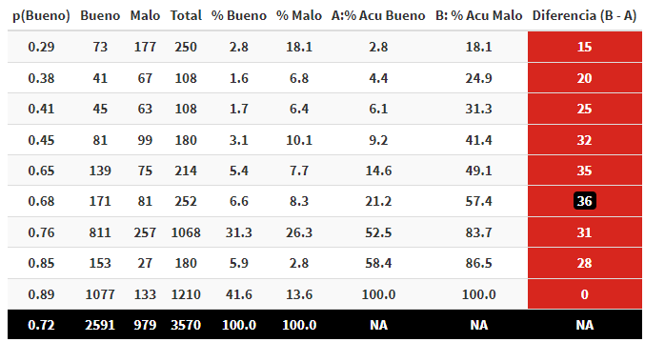
Cálculo de KS

Slide 25
Métodos de validación
Los métodos de validación lo que buscan es evaluar el rendimiento de un modelo de clasificación, evitando el sobreajuste.
Hay sobreajuste cuando vemos que se desempeña bien con los datos de entrenamiento, pero su precisión es notablemente más baja con los datos de validación; esto se debe a que el modelo ha memorizado los datos que ha visto y no pudo generalizar las reglas para predecir los datos que no ha visto.
Entre más complejo sea el modelo, mayor va a ser la tendencia a sobreajustar a los datos, ya que va a contar con mayor flexibilidad para realizar las predicciones y puede ser que los patrones que encuentre estén relacionados con el ruido (pequeños errores aleatorios) en los datos y no con la verdadera señal o relación subyacente.

Slide 26
Métodos de validación
Algunos métodos de validación son:
Entrenamiento/prueba.
Validación cruzada.
Boostrap.

Slide 27
Entrenamiento / prueba
Se divide la base de manera aleatoria en dos partes, el conjunto de entrenamiento y el conjunto de validación.
El modelo es ajustado usando el conjunto de entrenamiento, y este mismo modelo se usa para predecir las nuevas observaciones del conjunto de validación, obteniendo así los indicadores de desempeño.
Interesa responder: ¿qué pasa con los indicadores de desempeño si se repite 10 veces la validación de entrenamiento/prueba? Se puede ver en qué rango fluctúan estos indicadores y cuánto es su promedio.

Slide 28
Validación cruzada
Se inicia mediante el fraccionamiento de un conjunto de datos en k partes (generalmente entre 5 y 10) llamadas pliegues.
Se itera entre los datos de entrenamiento y validación k veces de esta forma: un pliegue se elige como base de validación mientras que los restantes k-1 forma la base de entrenamiento.
Cada iteración produce un modelo para el cual se calculan los indicadores de desempeño.

Slide 29
Calibración
Para cada método de clasificación se establecen reglas duras que son parámetros que se eligen de forma arbitraria, mientras que hay otros parámetros que se deben calibrar detenidamente.

Slide 30
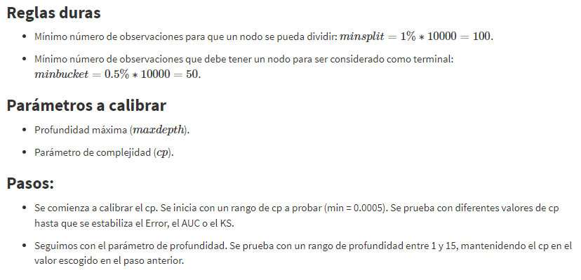
Arboles de decisión

Slide 31
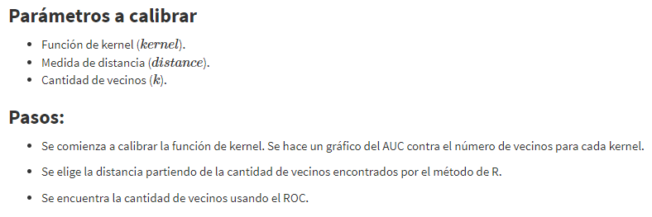
KNN

Slide 32

SVM

Slide 33
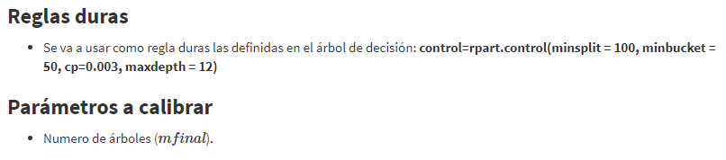
Bagging

Slide 34
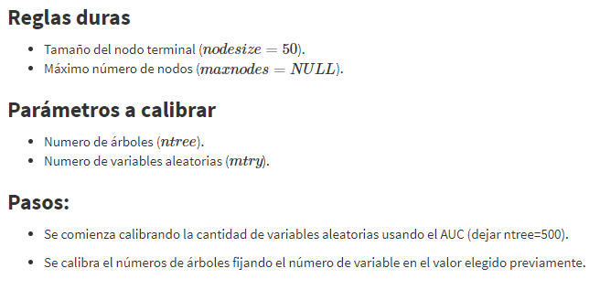
Random Forest

Slide 35
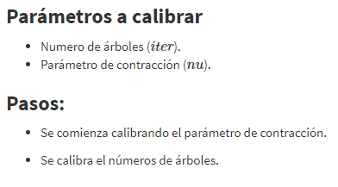
Boosting

